Slide 1







การจัดการความรู้
กิจกรรม COP สตน.66
การบริหารสัญญาจ้างก่อสร้าง
กลุ่มตรวจสอบภายใน 3

Slide 2


การบริหารสัญญาจ้างก่อสร้าง
การบริหารสัญญา เป็นการควบคุม หรือดำเนินการต่าง ๆ ให้เป็นไปตามเงื่อนไขหรือข้อกำหนดในสัญญา โดยผู้ควบคุมการบริหารสัญญา เป็นหน้าที่ของคณะกรรมการตรวจรับพัสดุหรือผู้ที่ได้รับมอบหมายในงานจ้างก่อสร้าง
กลุ่มตรวจสอบภายใน 3

Slide 3

กระดาษทำการแนวทางการตรวจสอบ
การบริหารสัญญาจ้างก่อสร้าง
กลุ่มตรวจสอบภายใน 3

Slide 4

การบริหารสัญญาจ้างก่อสร้าง
1. การจัดส่งสำเนาสัญญาให้สำนักงานการตรวจเงินแผ่นดิน และกรมสรรพากร
ให้จัดส่งในรูปแบบอิเล็กทรอนิกส์ภายใน 30 วัน
(หนังสือกรมบัญชีกลางที่ กค 0433/ว49 ลงวันที่ 31 มกราคม 2562)
ข้อ 164
กลุ่มตรวจสอบภายใน 3

Slide 5

การบริหารสัญญาจ้างก่อสร้าง
2. การเข้าปฏิบัติงานของผู้รับจ้าง
- แผนปฏิบัติงานก่อสร้าง
- แผนการใช้เครื่องจักร เครื่องมือ
- แผนอัตราบุคลากรที่ผู้รับจ้างใช้ในการปฏิบัติงาน
- รายชื่อวิศวกรควบคุม
- หนังสือแจ้งเข้าปฏิบัติงานของผู้รับจ้าง
- หนังสือแจ้งให้เข้าปฏิบัติงานของผู้ว่าจ้าง
- แผนความปลอดภัยในงานก่อสร้าง ตามมติ ครม.
กลุ่มตรวจสอบภายใน 3

Slide 6
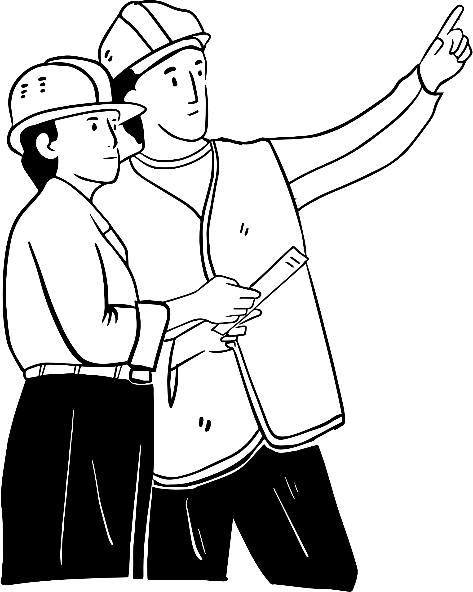
การบริหารสัญญาจ้างก่อสร้าง
3. คำสั่งแต่งตั้งคณะกรรมการตรวจรับพัสดุและผู้ควบคุมงาน
- เพื่อดูว่าผู้ที่ทำหน้าที่ในการบริหารสัญญาจ้างก่อสร้าง และผู้ควบคุมงาน มีรายชื่อตรงกับคำสั่งแต่งตั้งคณะกรรมการตรวจรับพัสดุในงานจ้างก่อสร้าง
กลุ่มตรวจสอบภายใน 3

Slide 7

การบริหารสัญญาจ้างก่อสร้าง
4. การรายงานความก้าวหน้า
- ผู้รับจ้าง : ต้องส่งรายงานแสดงความก้าวหน้าของงาน ให้ผู้ควบคุมงานของผู้ว่าจ้างทราบเป็นระยะเวลาทุก ๆ
30 วัน และรายงานในแต่ละงวด
- ผู้ว่าจ้าง : การจัดทำรายงานการบันทึกประจำวันของ
ผู้ควบคุมงาน และรายงานประจำสัปดาห์ เสนอคณะกรรมการตรวจรับพัสดุในงานจ้างก่อสร้างพิจารณา
ข้อ 178 (3)
กลุ่มตรวจสอบภายใน 3

Slide 8

การบริหารสัญญาจ้างก่อสร้าง
5. การแก้ไขสัญญาหรือข้อตกลง
การแก้ไขสัญญา จะแก้ไขในช่วงเวลาใดก็ได้ แต่ต้องเกิดขึ้นก่อน
ส่งมอบงานงวดสุดท้าย และต้องอยู่ภายใต้ขอบเขตวัตถุประสงค์เดิม ต้องเปรียบเทียบคุณภาพของพัสดุ หรือรายละเอียดของงาน รวมทั้งราคาหรืองานตามสัญญาที่จะทำการแก้ไข ก่อนการแก้ไขสัญญา
**การแก้ไขจะจัดทำเป็นสัญญาเพิ่มเติม (บันทึกต่อท้ายสัญญา) **
โดยการแก้ไขสัญญามีผลทำให้ต้องเพิ่มและลดวงเงิน หรือเพิ่มหรือลดระยะเวลาการส่งมอบ ให้ตกลงพร้อมกันไป
- การอนุมัติการแก้ไขสัญญา มี 2 กรณี
1) ผลทำให้เพิ่มวงเงิน (ผู้มีอำนาจอนุมัติสั่งซื้อสั่งจ้างวงเงินรวม)
2) ผลทำให้ลดวงเงิน (ผู้มีอำนาจอนุมัติสั่งซื้อสั่งจ้างเดิม)
- การลงนามในสัญญาที่แก้ไข (หัวหน้าส่วนราชการทุกกรณี)
มาตรา 97
กลุ่มตรวจสอบภายใน 3

Slide 9
การบริหารสัญญาจ้างก่อสร้าง
5. การแก้ไขสัญญาหรือข้อตกลง
การขอแก้ไขสัญญา (เขียนข้อความผิด)
การแก้ไขเพิ่มเติมสัญญาจ้าง (มีรายการเพิ่มเติม)
การปรับเปลี่ยนรูปแบบตามสัญญาจ้าง
การแก้ไขสัญญาจ้างเหมาก่อสร้าง (ผิดไปจากแบบ)
เปลี่ยนชื่อคู่สัญญา
การเปลี่ยนแปลงคู่สัญญาภายหลังสิ้นปีงบประมาณ
การแก้ไขเปลี่ยนแปลงสัญญาโดยเพิ่มวงเงิน
การเปลี่ยนแปลงหลักประกันสัญญา
มาตรา 97
กลุ่มตรวจสอบภายใน 3

Slide 10
การบริหารสัญญาจ้างก่อสร้าง
5. การแก้ไขสัญญาหรือข้อตกลง
ตัวอย่าง
ผู้รับจ้างขอแก้ไขแบบรูปรายการ การก่อสร้างทางเท้า เปลี่ยนขนาดทางเท้าจากก่อสร้าง 2 ช่วง เป็น 3 ช่วง โดยสัญญาเดิม กำหนดขนาดทางเท้า ดังนี้
ช่วงที่ 1 มีขนาดกว้าง 4.00 เมตร ยาว 932 เมตร หนา 0.15 เมตร ไม่มีไหล่ทาง
ช่วงที่ 2 ก่อสร้างทางเท่ากว่าง 1.50 เมตร ยาว 28 เมตร หนา 0.15 เมตร ไม่มีไหล่ทาง
ขอปรับแก้ไขแบบรูปรายการ เป็นดังนี้
ช่วงที่ 1 มีขนาดกว้าง 1.50 เมตร ยาว 16 เมตร หนา 0.15 เมตร ไม่มีไหล่ทาง
ช่วงที่ 2 ขนาดกว้าง 2.50 เมตร ยาว 140 เมตร หนา 0.15 เมตร ไม่มีไหล่ทาง
ช่วงที่ 3 ขนาดกว้าง 4.00 เมตร ยาว 804 เมตร หนา 0.15 เมตร ไม่มีไหล่ทาง
โดยมี งานวางท่อ 839 ท่อน งานบ่อพัก 93 บ่อ และงานฝาบ่อพัก 93 ชุด ไม่ปรับแบบรูปรายการ มีผลทำให้ปริมาณงานลดลงทั้งสิ้น 27 ลูกบาศก์เมตร แต่ความยาวในการก่อสร้างเท่าเดิม ส่งผลให้วงเงินค่าจ้างลดลง จึงขอการแก้ไขสัญญา
กลุ่มตรวจสอบภายใน 3

Slide 11

การบริหารสัญญาจ้างก่อสร้าง
6. การงดหรือลดค่าปรับหรือการขยายเวลาตามสัญญา
การทำสัญญาจ้างก่อสร้งของส่วนราชการ โดยปกติจะกำหนดระยะเวลาให้ส่งมอบงานก่อสร้างเอาไว้ และกำหนดค่าปรับ จากการผิดสัญญาในการส่งมอบงานก่อสร้างล่าช้า โดยมักจะปรับคู่สัญญาเป็นรายวันจนถึงวันที่ส่งมอบงานก่อสร้าง ดังนั้น ในสัญญาจ้างจะมีข้อสัญญาสอดคล้องกับระเบียบฯ ซึ่งให้อำนาจหัวหน้าส่วนราชการที่จะใช้ดุลพินิจพิจารณาลดหรืองดค่าปรับหรือขยายเวลาทำการตามสัญญาได้ตามจำนวนที่มีเหตุเกิดขึ้นจริงเฉพาะกรณี ดังนี้
มาตรา 102 และข้อ 182
กลุ่มตรวจสอบภายใน 3

Slide 12
การบริหารสัญญาจ้างก่อสร้าง
6. การงดหรือลดค่าปรับหรือการขยายเวลาทำการตามสัญญา
(1) เหตุเกิดจากความผิดหรือความบกพร่องของส่วนราชการ
ตัวอย่าง 1
ผู้รับจ้างตามสัญญาจ้างก่อสร้างถนนคอนกรีตเสริมเหล็ก ผู้ว่าจ้างต้องมีหน้าที่จัดเตรียมพื้นที่ให้พร้อมที่จะส่งมอบแก่ผู้รับจ้างเพื่อเข้าทำการก่อสร้าง เมื่อมีเหตุขัดข้องในการส่งมอบพื้นที่ เป็นเหตุให้ผู้รับจ้างไม่สามารถเข้าทำการก่อสร้างได้ อันเป็นเหตุส่วนหนึ่งที่ทำให้ระยะเวลาในการก่อสร้างของผู้รับจ้างล่าช้าออกไป ซึ่งถือว่าเป็นระยะเวลาที่เกิดจากความผิดหรือความบกพร่องของผู้ว่าจ้าง เมื่อผู้รับจ้างขอขยายระยะเวลาในการก่อสร้างตามระยะเวลาที่เป็นความบกพร่องของผู้ว่าจ้าง ก็สามารถขยายเวลาได้โดยไม่มีการคิดค่าปรับในช่วงระยะเวลาดังกล่าว
กลุ่มตรวจสอบภายใน 3

Slide 13
การบริหารสัญญาจ้างก่อสร้าง
6. การงดหรือลดค่าปรับหรือการขยายเวลาทำการตามสัญญา
(1) เหตุเกิดจากความผิดหรือความบกพร่องของส่วนราชการ
ตัวอย่าง 2
คณะกรรมการตรวจรับพัสดุในงานจ้างก่อสร้างใช้ระยะเวลาตรวจรับงานจ้างล่าช้า ส่วนราชการพิจารณาให้ความเห็นชอบเรื่องต่าง ๆ ล่าช้า เป็นเหตุทำให้เวลาในการทำงานเพิ่มขึ้นจากที่กำหนดไว้ ส่งผลกระทบต่อเวลาในการทำงานอย่างหลีกเลี่ยงไม่ได้ เป็นเหตุให้ผู้รับจ้างของดหรือลดค่าปรับที่เกิดขึ้น หรือขยายเวลาทำงานตามสัญญาได้
กลุ่มตรวจสอบภายใน 3

Slide 14
การบริหารสัญญาจ้างก่อสร้าง
6. การงดหรือลดค่าปรับหรือการขยายเวลาทำการตามสัญญา
(1) เหตุเกิดจากความผิดหรือความบกพร่องของส่วนราชการ
ตัวอย่าง 3
หน่วยงานผู้ว่าจ้างใช้เวลาพิจารณาอนุมัติให้ขยายเวลาสัญญาล่าช้า แต่ในระหว่างที่พิจารณาคำขอขยายเวลานั้น ผู้ว่าจ้างมิได้สั่งให้ผู้รับจ้างหยุดงานแต่อย่างใด ผู้รับจ้างยังคงสามารถทำงานตามสัญญาได้ตามปกติ การใช้เวลาพิจารณาขยายเวลา มิได้มีส่วนสัมพันธ์หรือส่งผลกระทบต่อการดำเนินการตามสัญญา กรณีนี้ไม่อาจนำมาอ้างเป็นเหตุที่จะงดหรือลดค่าปรับ ตามระเบียบที่กำหนด
กลุ่มตรวจสอบภายใน 3

Slide 15
การบริหารสัญญาจ้างก่อสร้าง
6. การงดหรือลดค่าปรับหรือการขยายเวลาทำการตามสัญญา
(1) เหตุเกิดจากความผิดหรือความบกพร่องของส่วนราชการ
ตัวอย่าง 4
การขุดลอกสระน้ำ คณะกรรมการตรวจรับพัสดุในงานจ้างก่อสร้างได้แจ้งให้ผู้รับจ้างหยุดการปฏิบัติงาน เนื่องจากฝนตกหนักทำให้
ไม่สามารถปฏิบัติงานได้ตลอดได้ ถ้าไม่มีข้อสัญญากำหนดเงื่อนไขไว้เป็นอย่างอื่น ย่อมจะมิใช่เหตุอุปสรรคที่เกิดจากความผิดหรือความบกพร่องของ
ส่วนราชการที่จะนำมาเป็นเหตุในการขอพิจารณางดหรือลดค่าปรับหรือขยายเวลาทำการตามสัญญาได้
กลุ่มตรวจสอบภายใน 3

Slide 16
การบริหารสัญญาจ้างก่อสร้าง
6. การงดหรือลดค่าปรับหรือการขยายเวลาตามสัญญา
(2) เหตุสุดวิสัย ได้แก่ สงคราม เหตุการณ์ระหว่างสงคราม การรุกราน สงคราม กลางเมือง การปฏิวัติ การก่อเหตุจลาจล การก่อความวุ่นวายในบ้านเมือง
ตัวอย่าง 1
ฝนตกน้ำท่วมขังบริเวณสถานที่ก่อสร้างได้เกิดขึ้นในช่วงเวลาทำการตามสัญญาเป็นประจำทุกปี นับได้ว่าเหตุนั้นมิใช้เหตุสุดวิสัย เพราะก่อนทำสัญญา
ผู้รับจ้างย่อมจะใช้ความระมัดระวังและป้องกันในการต่อรองระยะเวลาการทำงานให้มีระยะเวลาเท่าที่จะสามารถปฏิบัติงานให้แล้วเสร็จ เว้นแต่เหตุนั้นมิได้เกิดขึ้นเป็นประจำทุกปีและคาดหมายไม่ได้ว่าจะเกิดขึ้นเมื่อใดหรือไม่ก็อาจถือเป็นเหตุสุดวิสัยได้
กลุ่มตรวจสอบภายใน 3

Slide 17
การบริหารสัญญาจ้างก่อสร้าง
6. การงดหรือลดค่าปรับหรือการขยายเวลาตามสัญญา
(2) เหตุสุดวิสัย ได้แก่ สงคราม เหตุการณ์ระหว่างสงคราม การรุกราน สงคราม กลางเมือง การปฏิวัติ การก่อเหตุจลาจล การก่อความวุ่นวายในบ้านเมือง
ตัวอย่าง 2
ภายหลังจากที่ทำสัญญาแล้วผู้รับจ้างไม่ได้เข้าทำงานภายในระยะเวลาที่กำหนด ผู้ว่าจ้างจึงจัดทำหนังสือเร่งรัดให้ผู้รับข้างเข้าดำเนินการก่อสร้างตามสัญญา แต่ผู้รับจ้างขอสงวนสิทธิขยายระยะเวลาการก่อสร้างโดยอ้างเหตุสถานการณ์ความไม่สงบที่เกิดขึ้นในภาคใต้ทำให้แรงงานไม่ยอมเข้าทำงานในพื้นที่ เหตุการณ์ไม่สงบที่เกิดขึ้นมีความรุนแรง จนเป็นเหตุให้ผู้ประกอบการรับเหมาซึ่งรวมถึงผู้รับจ้างประสบปัญหาขาดแคลนแรงงานที่จะเข้าทำงานในพื้นที่ก่อสร้าง และเหตุการณ์ดังกล่าวไม่อาจป้องกันได้ แม้จะได้จัดการระมัดระวังตามสมควรอันพึงคาดหมายได้จากผู้รับจ้าง กรณีนี้จึงถือเป็นเหตุสุดวิสัย ที่ผู้ว่าจ้างพิจารณาขยายเวลาตามสัญญากับผู้รับจ้าง ได้
กลุ่มตรวจสอบภายใน 3

Slide 18
การบริหารสัญญาจ้างก่อสร้าง
6. การงดหรือลดค่าปรับหรือการขยายเวลาตามสัญญา
(3) เหตุเกิดจากพฤติการณ์อันหนึ่งอันใดที่คู่สัญญาไม่ต้องรับผิดตามกฎหมาย เป็นกรณีที่ไม่เข้าข่าย 2 กรณีแรก
ตัวอย่าง
บริษัท ก. รับจ้างก่อสร้างอาคารให้แล้วเสร็จภายใน 360 วัน ดำเนินการก่อสร้างจนเลยกำหนดเวลาแล้วเสร็จไป 370 วันก็ยังก่อสร้างไม่แล้วเสร็จระหว่างนั้นได้เกิดอุทกภัยน้ำท่วมจนก่อสร้างไม่ได้เป็นเวลา 30 วัน ระยะเวลาน้ำท่วมนี้ ส่วนราชการผู้ว่าจ้างจะขยายเวลาทำการตามสัญญาให้กับผู้รับจ้างไม่ได้ เพราะระยะเวลาดังกล่าวเกิดขึ้นภายหลังที่ผู้รับจ้างผิดนัดแล้ว ความเสียหายย่อมเกิดขึ้นแก่ส่วนราชการด้วย เช่น ทำให้ส่วนราชการไม่ได้ใช้อาคารสำนักงาน ต้องไปเช่าสำนักงานเอกชน เสียค่าเช่าเป็นรายเดือน หากงดหรือลดค่าปรับให้ผู้รับจ้าง ส่วนราชการย่อมไม่ได้รับค่าปรับเป็นความเสียหาย
กลุ่มตรวจสอบภายใน 3

Slide 19
การบริหารสัญญาจ้างก่อสร้าง
7. การคำนวนค่าปรับ
การส่งมอบเกินกำหนดระยะเวลา หากครบกำหนดระยะเวลาแล้ว หากคู่สัญญาไม่ส่งมอบงานให้ส่วนราชการรีบแจ้งเรียกค่าปรับตามสัญญา ภายใน 7 วันทำการ นับถัดจากวันครบสัญญา และเมื่อผู้รับจ้างส่งมอบงานให้ส่วนราชการบอกสงวนสิทธิ์การเรียกค่าปรับขณะที่รับมอบงาน
การกำหนดค่าปรับของงานก่อสร้าง จะคิดค่าปรับเป็นรายวัน ในอัตราตายตัวระหว่างร้อยละ 0.01 - 0.10 ของราคาจ้าง แต่ไม่ต่ำกว่าวันละ 100 บาท
ยกเว้น กรณีผู้รับจ้างส่งงานล่าช้า หากกรรมการตรวจรับการจ้างไม่อาจตรวจรับงานได้ทันทีจำเป็นต้องใช้เวลาเพื่อการตรวจรับงาน ไม่ถือว่าช่วงเวลาที่เสียไป อันเนื่องมาจากความล่าช้าของคณะกรรมการตรวจรับพัสดุในงานจ้างก่อสร้างนั้น แต่เนื่องจากเป็นความผิดของผู้ว่าจ้าง ผู้รับจ้างไม่ต้องรับผิดชำระค่าปรับสำหรับในช่วงเวลาดังกล่าว
กลุ่มตรวจสอบภายใน 3

Slide 20
การบริหารสัญญาจ้างก่อสร้าง
7. การคำนวนค่าปรับ
กรณีสัญญากำหนดให้ส่งมอบงานเป็นงวดๆ เลยกำหนดระยะเวลาตามสัญญาแล้วแต่ยังส่งมอบงานเป็นงวดอยู่ให้คิดค่าปรับและหักชดใช้ค่าปรับทุกงวดที่มีการส่งมอบงาน เช่น
งวดที่ 1 อัตราค่าปรับต่อวัน x จำนวนวันนับถัดจากวันครบกำหนดสัญญาถึงวันส่งมอบงานงวดที่ 1
งวดที่ 2 อัตราค่าปรับต่อวัน x จำนวนวันนับถัดจากวันส่งมอบงานงวดที่ 1 ถึงวันส่งมอบงานงวดที่ 2
กลุ่มตรวจสอบภายใน 3

Slide 21

การบริหารสัญญาจ้างก่อสร้าง
8. การบอกเลิกสัญญา
การบอกเลิกสัญญาหรือข้อตกลง ให้อยู่ในดุลพินิจของผู้มีอำนาจที่จะบอกเลิกได้ การตกลงบอกเลิกสัญญาหรือข้อตกลงจะทำได้เมื่อเป็นประโยชน์ของหน่วยงานของรัฐโดยตรงหรือเพื่อประโยชน์สาธารณะ หรือเป็นการแก้ไขข้อเสียเปรียบของหน่วยงานของรัฐ
มาตรา 103 และข้อ 183
กลุ่มตรวจสอบภายใน 3

Slide 22
การบริหารสัญญาจ้างก่อสร้าง
8. การบอกเลิกสัญญา
ตัวอย่าง 1
บ. AAA จำกัด เป็นผู้ชนะเสนอราคางานก่อสร้าง ได้ลงนามในสัญญา จำนวนเงิน 3,000,000 บาท กำหนดค่าปรับรายวันเป็นอัตราตายตัวใน อัตราร้อยละ 0.1 ของราคาจ้างทั้งหมด เมื่อครบกำหนดการส่งมอบงวดสุดท้าย ปรากฏว่า ผู้รับจ้างมาทำงาน​เพียง ​13​% และเลยกำหนดเวลาส่งมอบ​ ​มีค่าปรับเกิดขึ้น เป็นจำนวน 300,000 บาท และหน่วยงานมีหนังสือแจ้งคู่สัญญาว่าค่าปรับที่เกิดขึ้นจะเกินร้อยละ 10 แล้ว แต่ผู้รับจ้างไม่มีหนังสือแจ้งความยินยอมที่จะเสียค่าปรับภายในระยะเวลาที่กำหนดโดยไม่มีเหตุผลอันสมควร
**กรณีนี้สมควรที่หน่วยงานแจ้งการบอกเลิกสัญญาโดยเร็ว และทำเป็นลายลักษณ์อักษรพร้อมกับแจ้งการเรียกค่าปรับ โดยคิดจากวันที่ครบกำหนดตามสัญญาจนถึงวันบอกเลิกสัญญา และริบหลักประกันสัญญาแล้วหักจากค่าความเสียหาย ส่วนที่เหลือคืนผู้รับจ้าง แต่หากค่าความเสียหายมากกว่าหลักประกัน ให้แจ้งเรียกเก็บในส่วนที่เหลือเพิ่มเติม**
ระเบียบฯ ข้อ 183
กลุ่มตรวจสอบภายใน 3

Slide 23

การบริหารสัญญาจ้างก่อสร้าง
8. การบอกเลิกสัญญา
ตัวอย่าง 2
ผู้รับจ้างไม่เข้าปฏิบัติงานหลังจากลงนามในสัญญา ตามที่กำหนดในหนังสือแจ้งเข้าปฏิบัติงาน ต่อมาผู้ว่าจ้างได้ทำหนังสือเร่งรัดการปฏิบัติงานให้แก่ผู้รับจ้างตามสัญญา แต่ผู้รับจ้างเพิกเฉยไม่เข้าปฏิบัติงาน ผู้ว่าจ้างสามารถบอกเลิกจ้าง และเรียกผู้เสนอราคาลำดับรองลงมา เป็นผู้รับจ้างมาดำเนินการก่อสร้างต่อไป
มาตรา 103
กลุ่มตรวจสอบภายใน 3

Slide 24
การบริหารสัญญาจ้างก่อสร้าง
8. การบอกเลิกสัญญา
ตัวอย่าง 3
หน่วยงานไม่สามารถส่งมอบพื้นที่ก่อสร้างให้ผู้รับจ้างเข้าทำงานตามสัญญาได้ ผู้รับจ้างจึงขอเลิกสัญญา อาจเป็นเหตุให้ผู้รับจ้างฟ้องเรียกค่าเสียหายได้ เพื่อแก้ไขข้อเสียเปรียบของทางราชการ ส่วนราชการก็ย่อมสนองรับการบอกเลิกสัญญานั้นได้
มาตรา 103
กลุ่มตรวจสอบภายใน 3

Slide 25

การบริหารสัญญาจ้างก่อสร้าง
8. การบอกเลิกสัญญา
ตัวอย่าง 4
กรณีกิจการ BBB ได้เข้าปฏิบัติงานก่อสร้างตามที่กำหนดในสัญญา แต่ในระหว่างการก่อสร้างอาคาร เกิดอุทกภัยน้ำท่วมสูง มีการเคลื่อนตัวของผนังกั้นดินลงไปในลำห้วย หากเห็นว่าการบอกเลิกสัญญาจะเป็นประโยชน์มากกว่าที่จะดำเนินการตามสัญญาต่อไป ก็สามารถบอกเลิกสัญญาได้
มาตรา 103
กลุ่มตรวจสอบภายใน 3

Slide 26

การบริหารสัญญาจ้างก่อสร้าง
9. การคืนหลักประกันสัญญา
ก่อนการคืนหลักประกันสัญญา ให้หัวหน้าหน่วยงาน
ผู้ครอบครองพัสดุหรือผู้ที่ได้รับมอบหมาย ตรวจสอบความชำรุดบกพร่องก่อนที่จะหมดระยะเวลาประกันความชำรุดบกพร่อง หากตรวจพบความชำรุดบกพร่อง ให้รีบรายงานหัวหน้าหน่วยงานของรัฐ เพื่อแจ้งให้ผู้รับจ้างดำเนินการแก้ไขหรือซ่อมแซมทันที
เมื่อสัญญาจะครบกำหนดรับประกันความชำรุดบกพร่อง ให้หน่วยงานของรัฐพิจารณาถึงความชำรุดบกพร่องของพัสดุ เพื่อป้องกันความเสียหายจากนั้นให้ คืนหลักประกันสัญญาโดยเร็ว อย่างช้าไม่เกิน 15 วัน นับถัดจากวันที่คู่สัญญาพ้นจากข้อผูกพันแล้ว
ระเบียบฯ ข้อ 170 ,184-185
กลุ่มตรวจสอบภายใน 3

Slide 27

จบการนำเสนอ
กลุ่มตรวจสอบภายใน 3

Slide 28
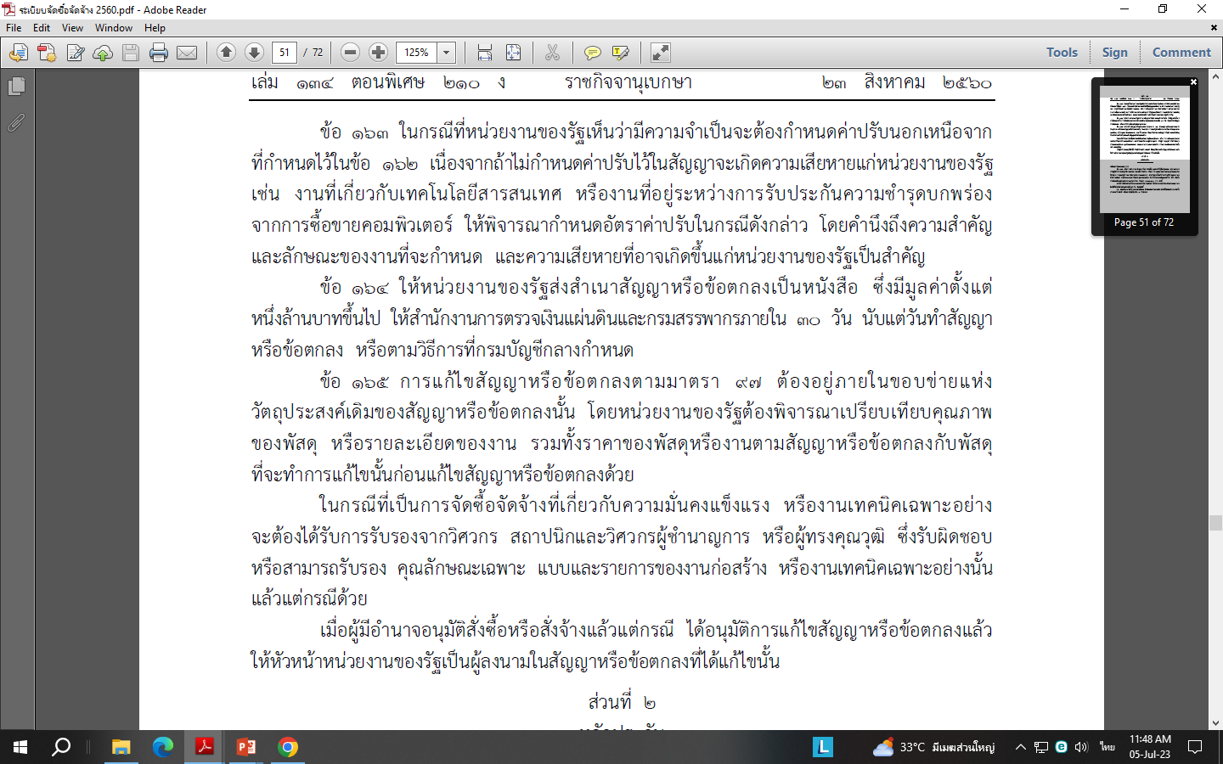
ส่งสำเนาสัญญา
กลุ่มตรวจสอบภายใน 3

Slide 29
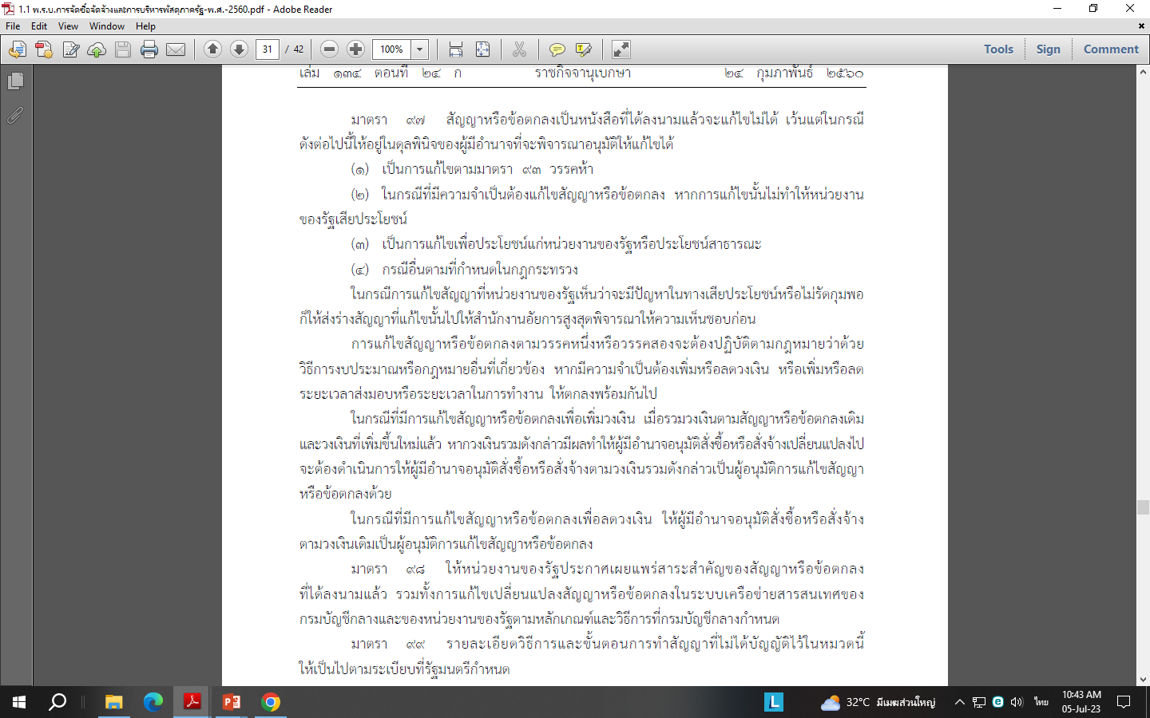
การแก้ไขสัญญาหรือข้อตกลง
หลักเกณฑ์
กลุ่มตรวจสอบภายใน 3

Slide 30
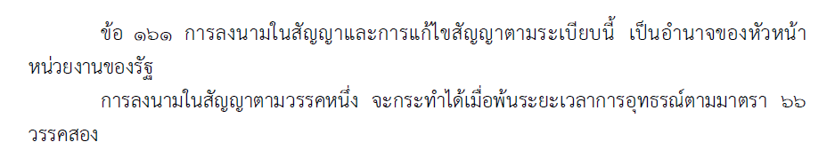
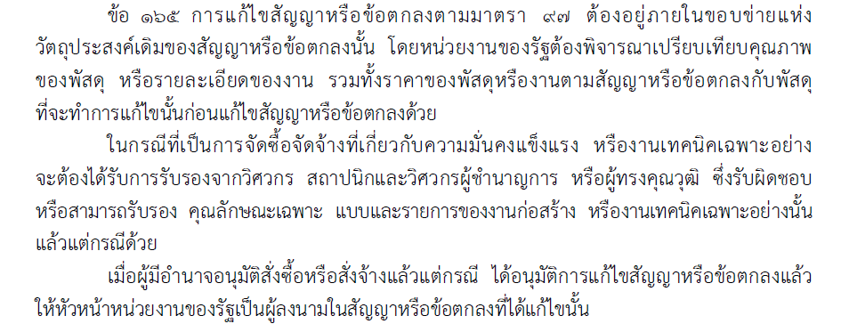
การแก้ไขสัญญาหรือข้อตกลง
กลุ่มตรวจสอบภายใน 3

Slide 31
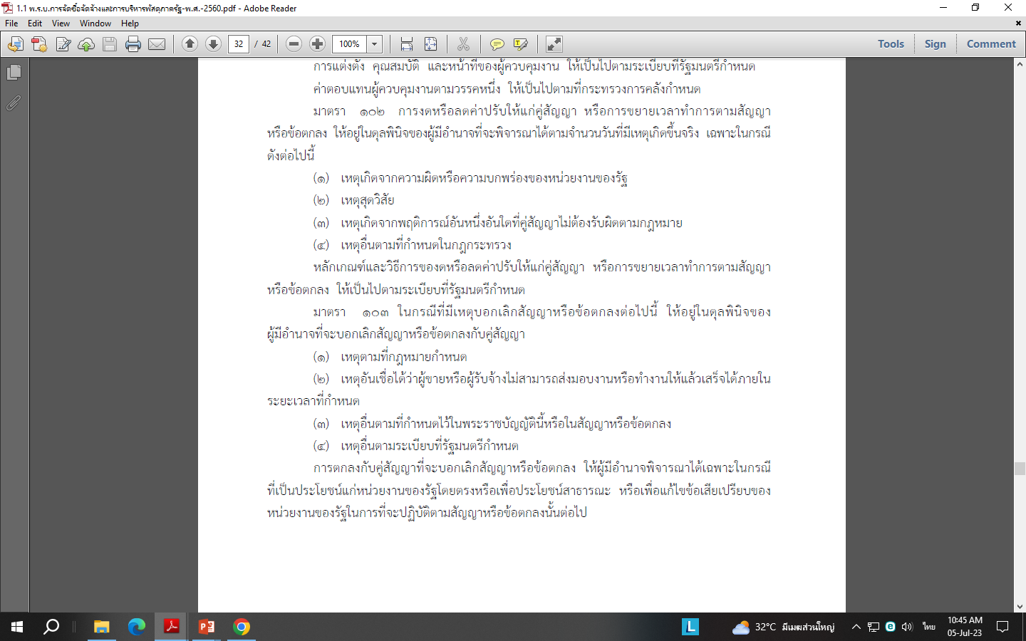
การงดหรือลดค่าปรับหรือขยายเวลาทำการ
กลุ่มตรวจสอบภายใน 3

Slide 32
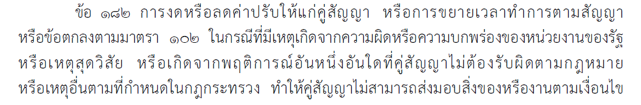
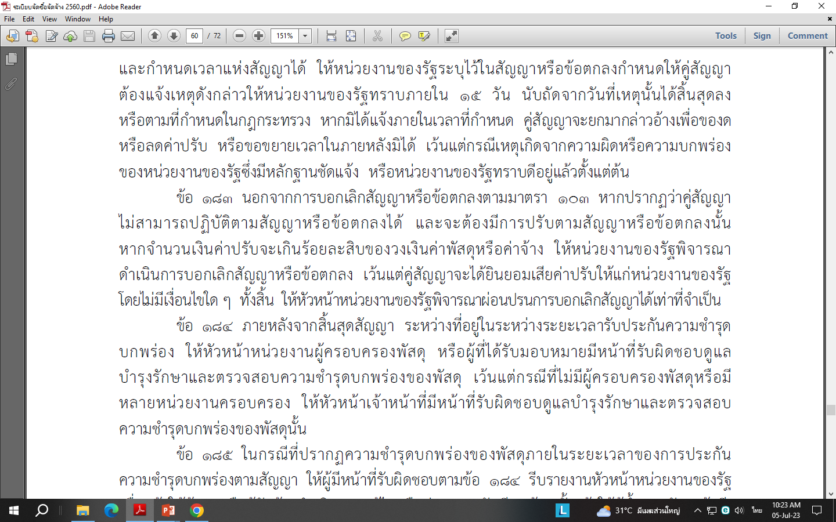
6. การงดหรือลดค่าปรับหรือการขยายเวลาทำการตามสัญญา
กลุ่มตรวจสอบภายใน 3

Slide 33
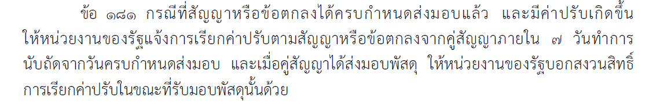
7. การคำนวนค่าปรับ
กลุ่มตรวจสอบภายใน 3

Slide 34
8. การบอกเลิกสัญญา
กลุ่มตรวจสอบภายใน 3

Slide 35
8. การบอกเลิกสัญญา
กลุ่มตรวจสอบภายใน 3

Slide 36
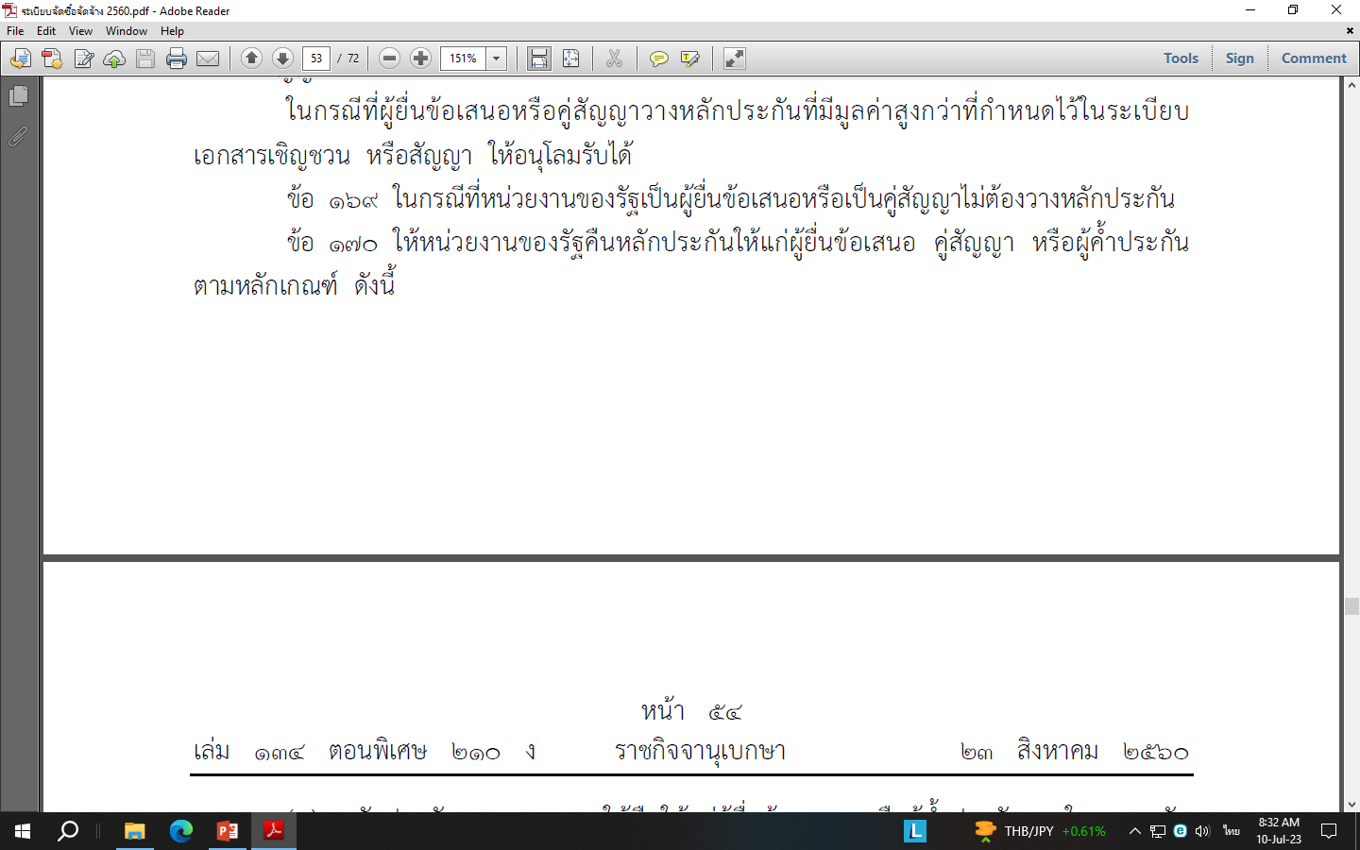
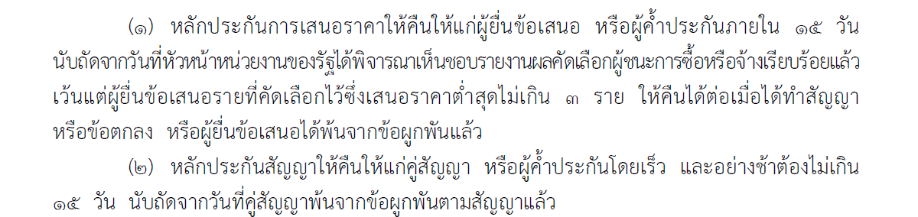
9. การคืนหลักประกันสัญญา
กลุ่มตรวจสอบภายใน 3

Slide 37
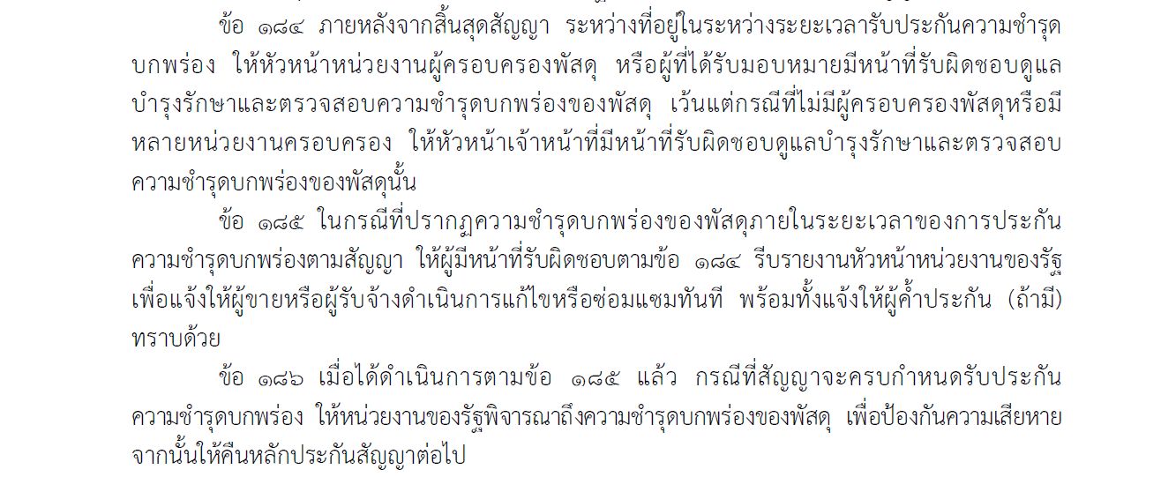
9. การคืนหลักประกันสัญญา
กลุ่มตรวจสอบภายใน 3

